Slide 1
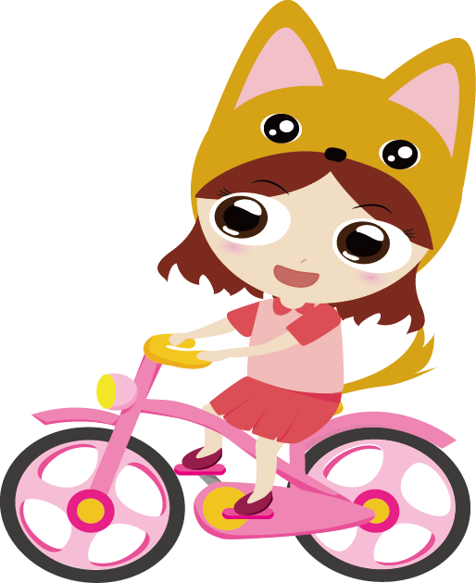
我喜歡騎腳踏車
上禮拜我和家人一起去騎腳踏車

